Slide 1




Slide 2

a A

Slide 3
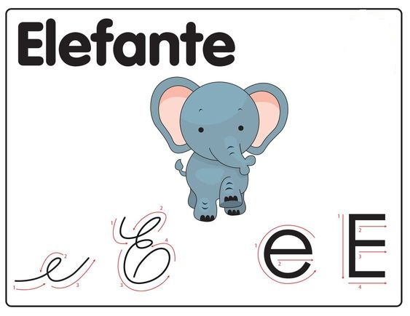
E

Slide 4

i I

Slide 5
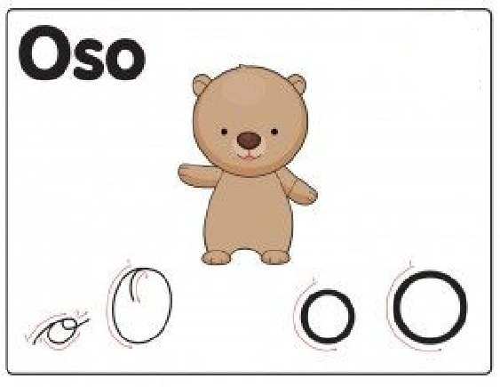
o O

Slide 6

uU

Slide 7

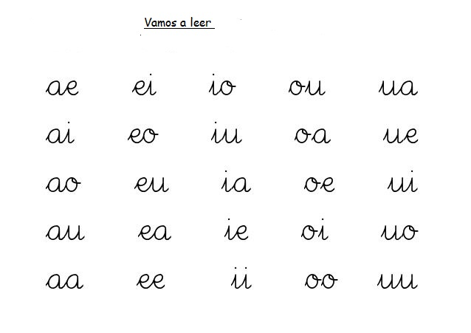

Slide 8

NOS VEMOS!!!!

